Slide 1

아름다운코딩 with 프로세싱.py
Operators in Python

Slide 2
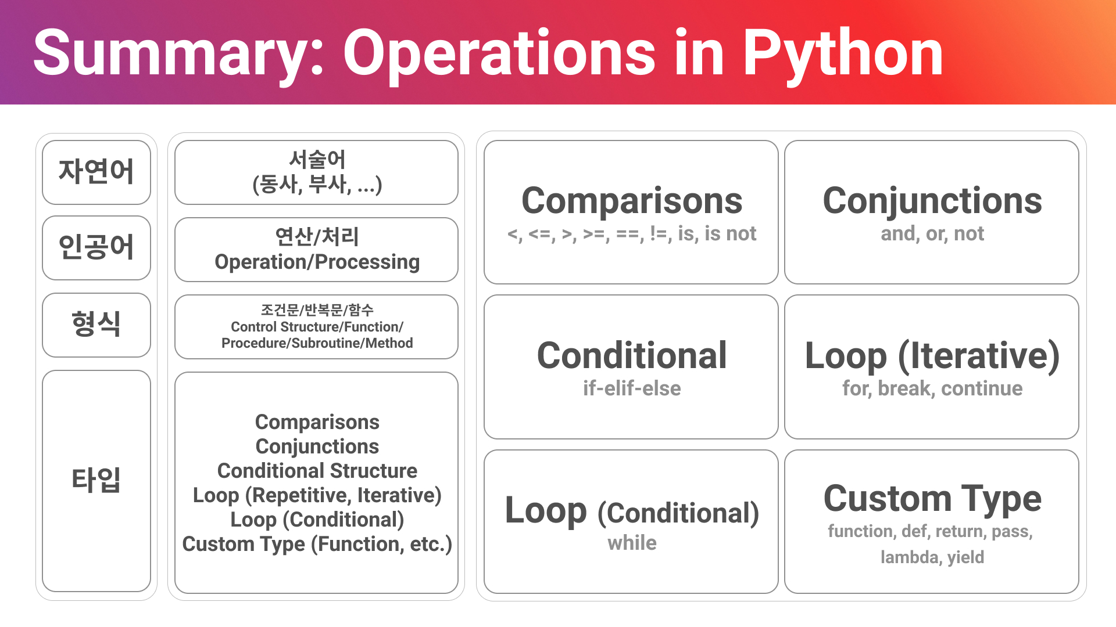

Slide 3
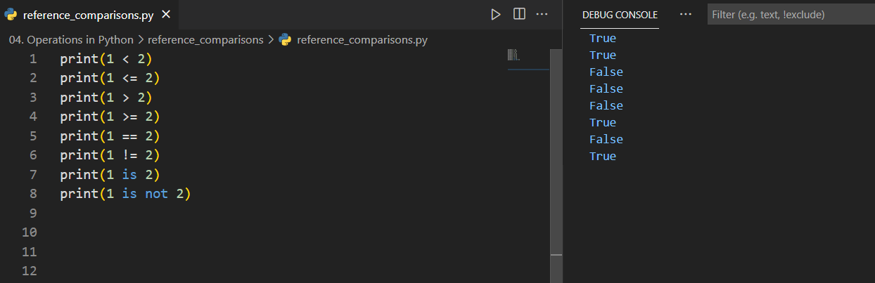
Reference: Comparisons
Comparisons(<, <=, >, >=, ==, !=, is, is not 등)은 값들을 비교하여 참과 거짓을 리턴합니다.
참고문헌: https://docs.python.org/3.9/library/stdtypes.html#comparisons

Slide 4
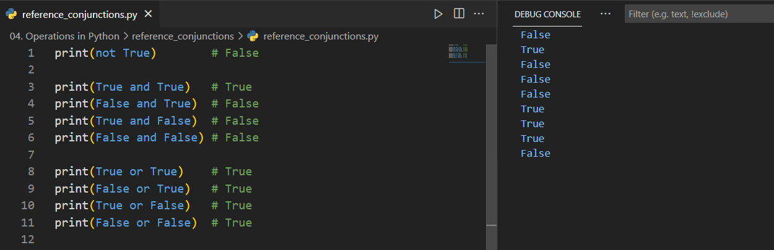
Reference: Conjunctions
Conjunctions(and, or, not)은 불리안 로직을 연결하여 복합적 의미를 나타냅니다.
참고문헌: https://docs.python.org/3.9/library/stdtypes.html#boolean-operations-and-or-not

Slide 5
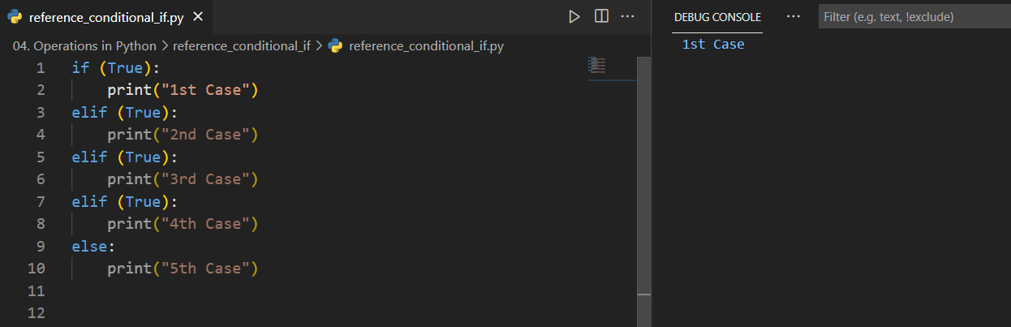
Reference: Conditional if
If-elif-else 조건문은 주어진 조건에 따라 다른 명령을 실행합니다. elif는 else-if의 축약형임을 참고하세요.
참고문헌: https://docs.python.org/3.9/reference/compound_stmts.html?highlight=while#the-if-statement

Slide 6
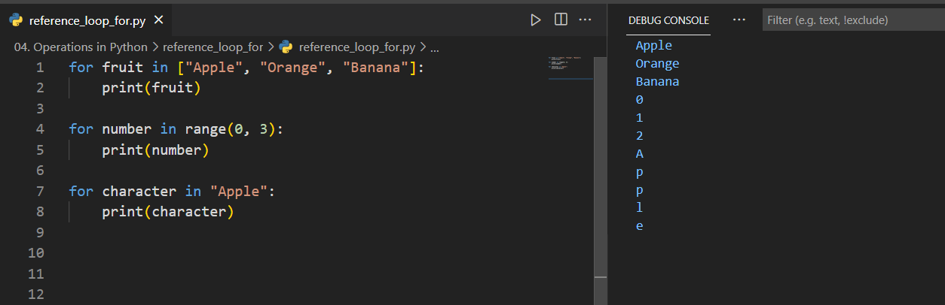
Reference: Loop for
for 반복문은 주어진 반복가능한 데이터 타입에 대하여 각각의 요소에 처리를 반복합니다. 보통 한정된 숫자(Collection안에 존재하는 아이템 수 만큼)만큼 반복하기에 반복의 회수를 예상가능합니다.
참고문헌: https://docs.python.org/3.9/reference/compound_stmts.html?highlight=while#the-for-statement

Slide 7
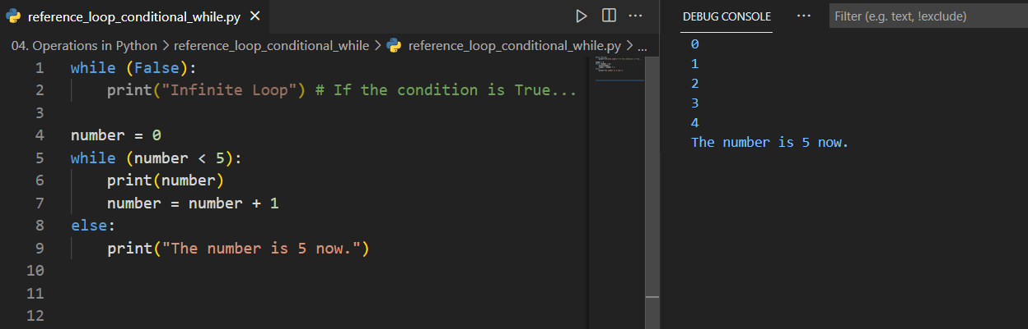
Reference: Loop Conditional while
while 반복문은 주어진 조건이 만족하는 한 계속하여 처리를 반복합니다. 조건이 계속 만족할 경우 무한히 반복하는 경우도 표현할 수 있습니다. else를 사용하여 while문이 끝났을 때 실행될 명령을 사용합니다.
참고문헌: https://docs.python.org/3.9/reference/compound_stmts.html?highlight=while#the-while-statement

Slide 8
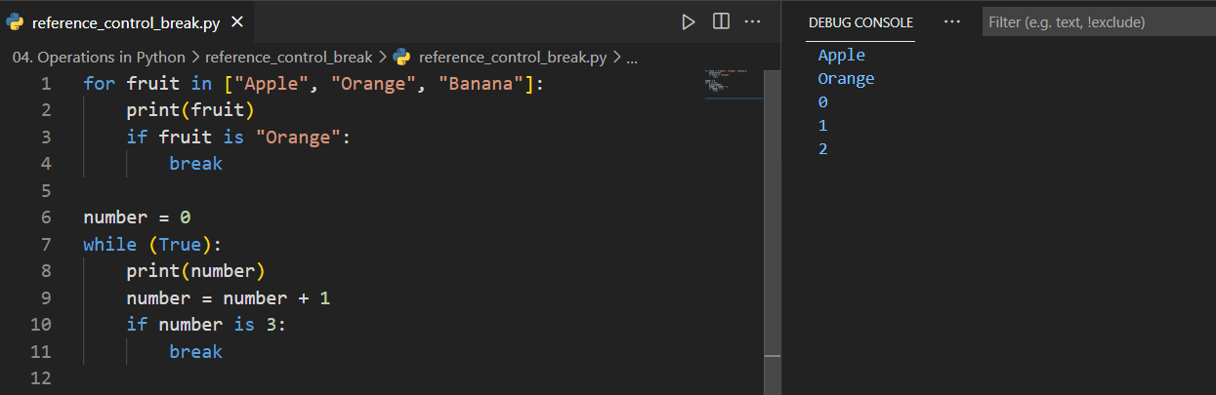
Reference: Control break
break는 반복문 안에 사용되어서 반복을 중단하고 반복문 밖으로 빠져나옵니다.
참고문헌: https://docs.python.org/3.9/tutorial/controlflow.html?highlight=continue#break-and-continue-statements-and-else-clauses-on-loops

Slide 9
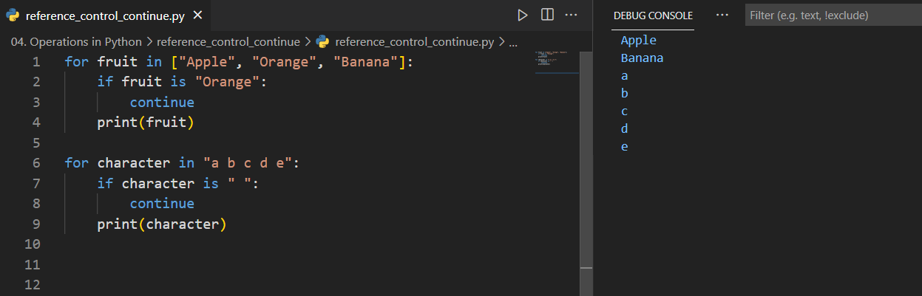
Reference: Control continue
continue는 반복문 안에 사용되어서 해당 반복을 종료하고 다음 반복할 명령으로 넘어갑니다.
참고문헌: https://docs.python.org/3.9/tutorial/controlflow.html?highlight=continue#break-and-continue-statements-and-else-clauses-on-loops

Slide 10
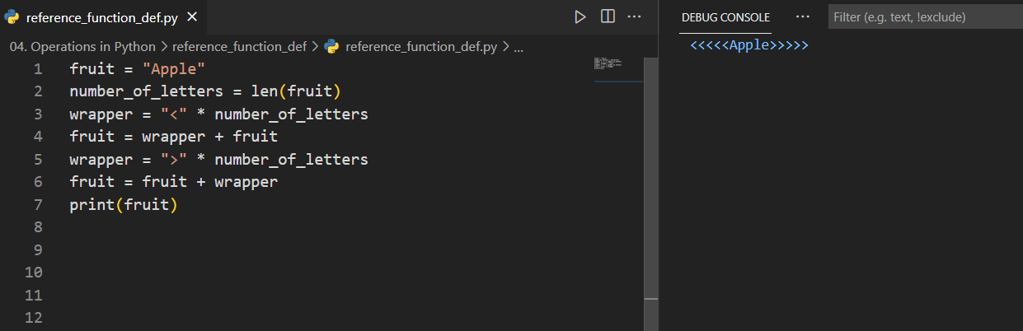
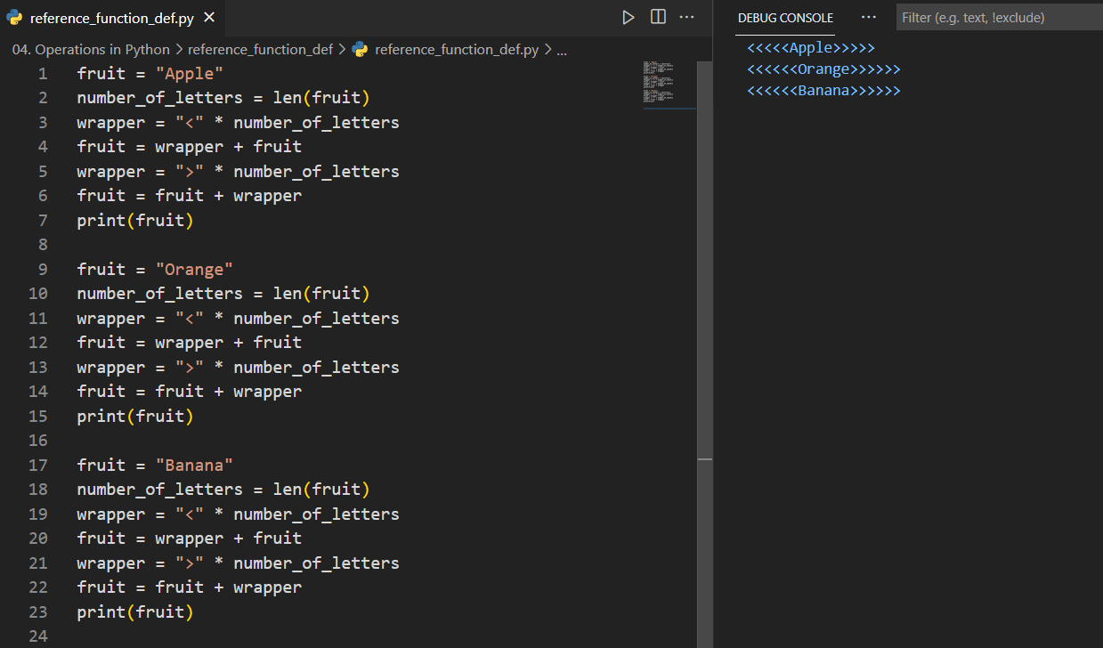
Reference: Function def
def는 사용자가 직접 명령어들의 모음인 함수를 정의할 때 사용합니다.
참고문헌: https://docs.python.org/3.9/reference/compound_stmts.html?highlight=while#function-definitions

Slide 11
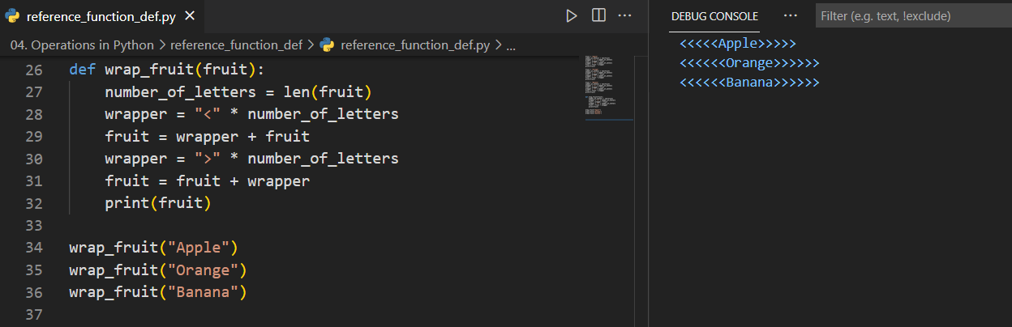
Reference: Function def
def는 사용자가 직접 명령어들의 모음인 함수를 정의할 때 사용합니다.
참고문헌: https://docs.python.org/3.9/reference/compound_stmts.html?highlight=while#function-definitions

Slide 12
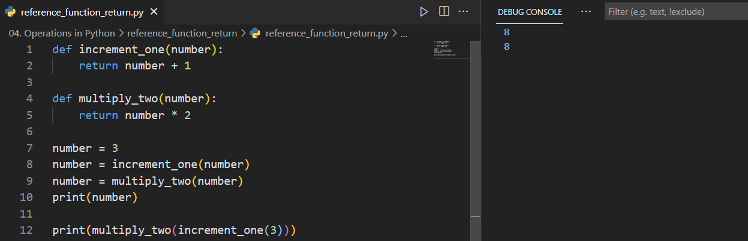
Reference: Function return
return은 함수의 결과값을 되돌려줄 때 사용합니다.
참고문헌: https://docs.python.org/3.9/reference/compound_stmts.html?highlight=while#function-definitions

Slide 13
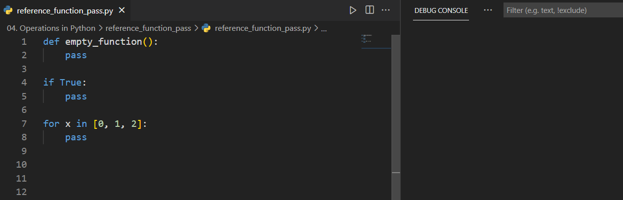
Reference: Function pass
pass는 함수, 조건문, 반복문 등의 몸체가 없음(Empty Body)을 나타낼 때 사용합니다.
참고문헌: https://docs.python.org/3.9/reference/compound_stmts.html?highlight=while#function-definitions

